Slide 1
Barbeiros Sonolentos
Kaio Guilherme Ferraz De Sousa Silva
Angelo Almeida Ferro

Slide 2
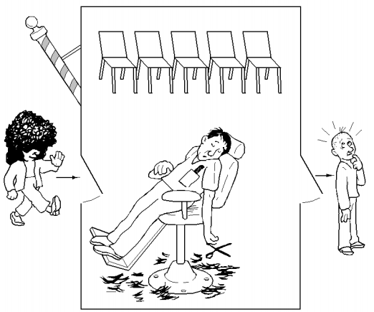
Problema do barbeiro sonolento
Barbeiro
Cliente
Soluçãoro

Slide 3
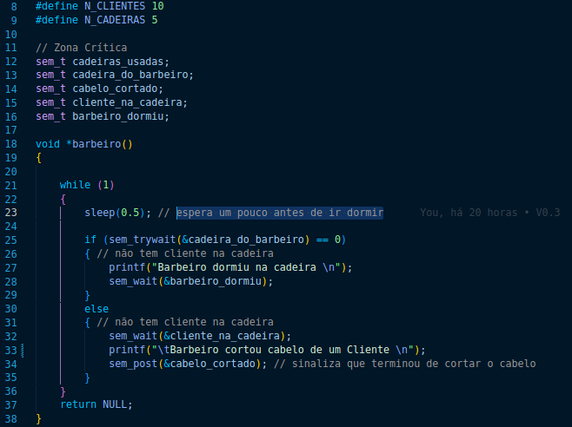
Barbeiro

Slide 4
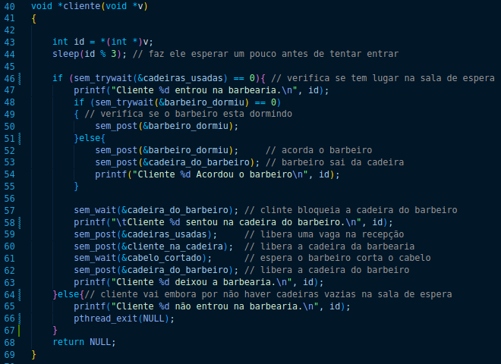
Cliente

Slide 5
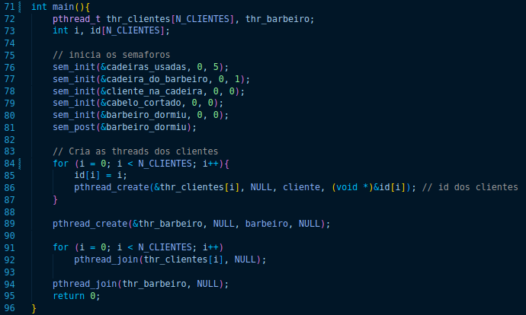
Main

Slide 6
Execução

